Slide 1
Što sve roboti mogu u labirintu

Slide 2
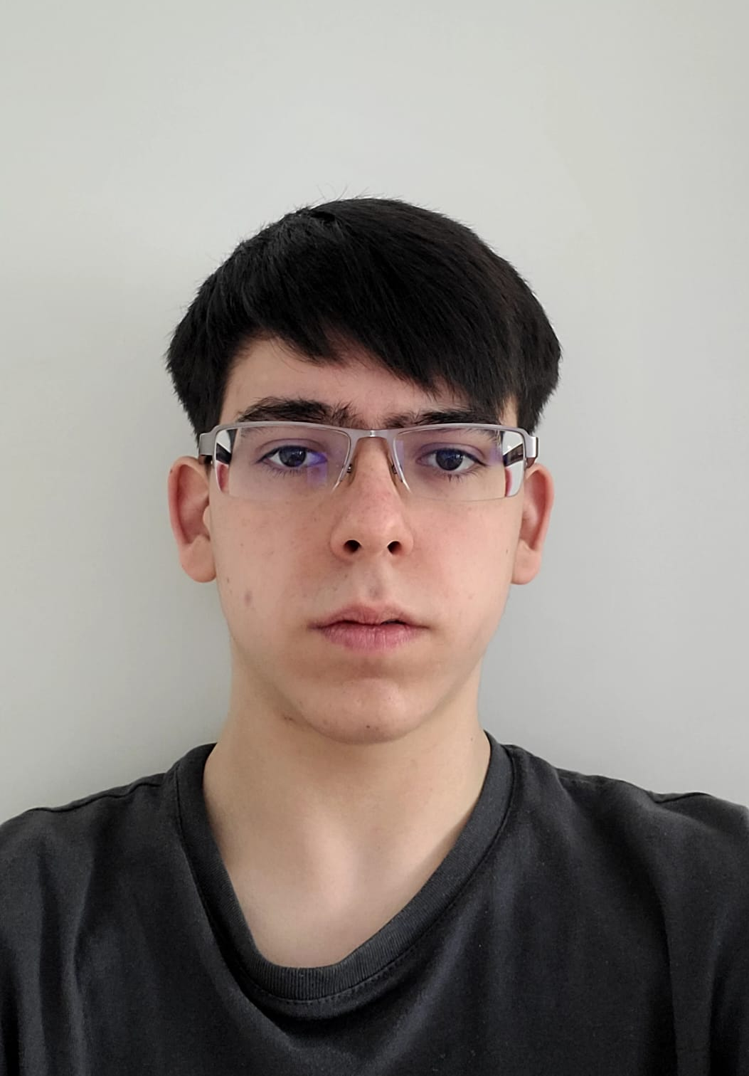
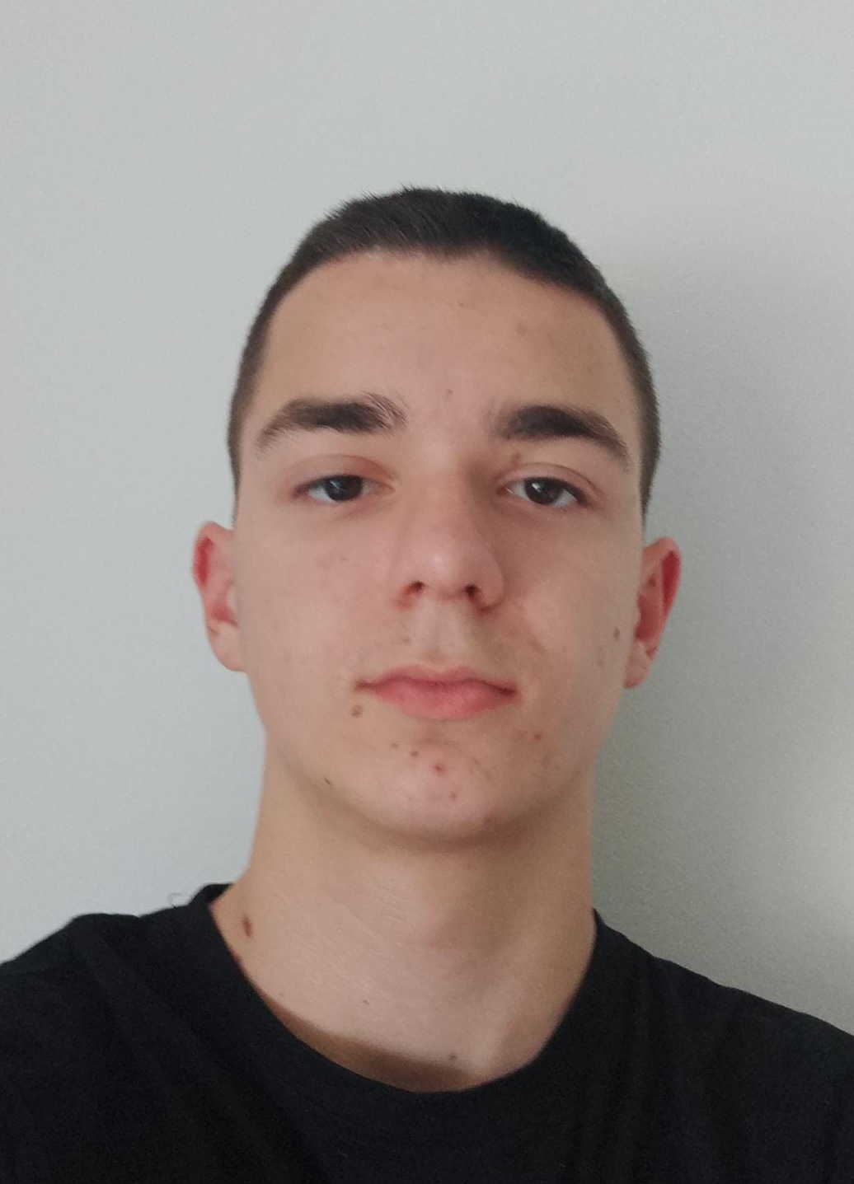
Što sve roboti mogu u labirintu
Ivan
Kolarić
Goran
Vukmanović
Juraj
Kolarić
Ivan Matošević
Jakov
Džijan
Student Fakulteta organizacije i informatike u Varaždinu
Učenik 3. razreda XV. Gimnazije u Zagrebu
Učenik 3. razreda Elektrostrojarske škole Varaždin
Učenik 3. razreda Tehničke škole Ruđera Boškovića
Učenik 3. razreda XV. gimnazije u Zagrebu

Slide 3
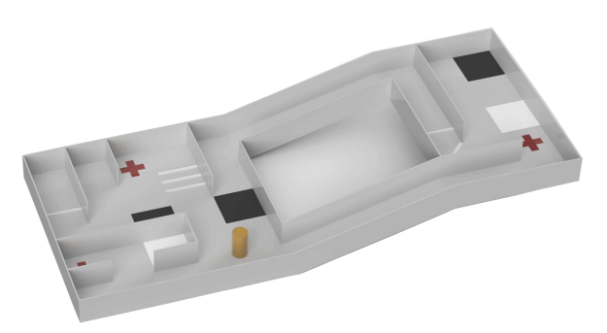
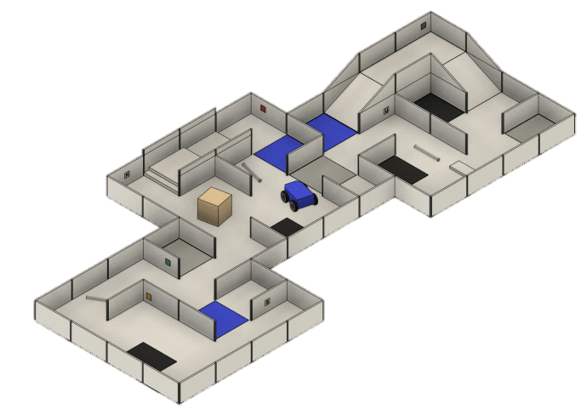
Rescue Maze
Autonomni robot istražuje labirint i traži žrtve. Bacajući pribor za spašavanje, robot treba svladati ležeće prepreke, rampe, pločice različitih boja i ostale izazove.
Kategorije: Rescue Maze, Rescue Maze Entry
Kako se robot kreće u labiritnu možete vjedjeti na liknu: SCREWS CRO team map2 - YouTube

Slide 4
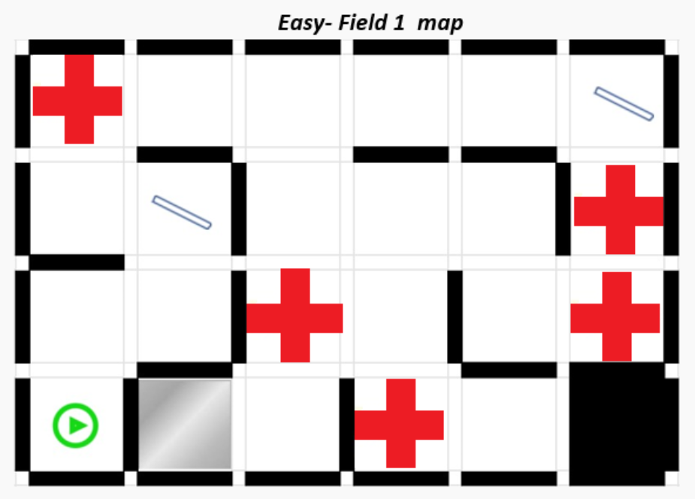
Vaš zadatak
Upoznavanje s robotom
Testiranje senzora
Početak programiranja
Praćenje zida
Detekcija boje podloge
Rješavanje staze

Slide 5
Robot

Slide 6
Color senzor
Motor

Slide 7
Baterija
TXT

Slide 8
Ultrazvučni senzori

Slide 9
Testiranje senzora
01
PALJENJE PROGRAMA
02
OTVARANJE TESTA

Slide 10
Testiranje senzora
01
02
OTVARANJE TESTA
PALJENJE PROGRAMA

Slide 11
Testiranje senzora
01
02
OTVARANJE TESTA
03
TESTIRANJE SENZORA
PALJENJE PROGRAMA

Slide 12
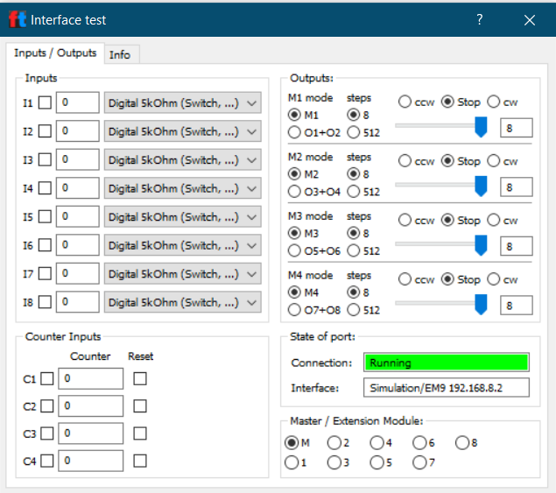
Testiranje senzora
02
OTVARANJE TESTA
03
TESTIRANJE SENZORA

Slide 13
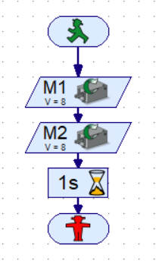
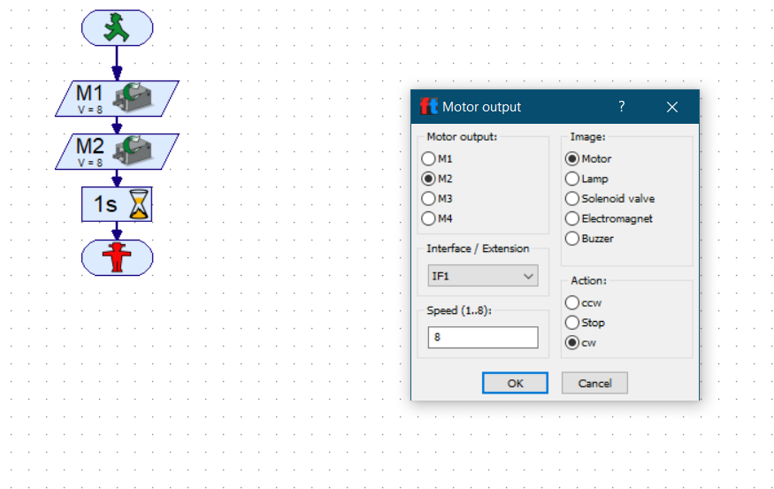
Pokretanje robota
Ako stisnemo desni klik na ikonu motora otvorit će nam se prozorčić u kojem možemo namjestiti brzinu i smjer vrtnje motora

Slide 14
Praćenje zida
Praćenje desnog zida

Slide 15
Praćenje zida
Praćenje desnog zida

Slide 16
Praćenje zida
Praćenje desnog zida

Slide 17
Praćenje zida
Praćenje desnog zida

Slide 18
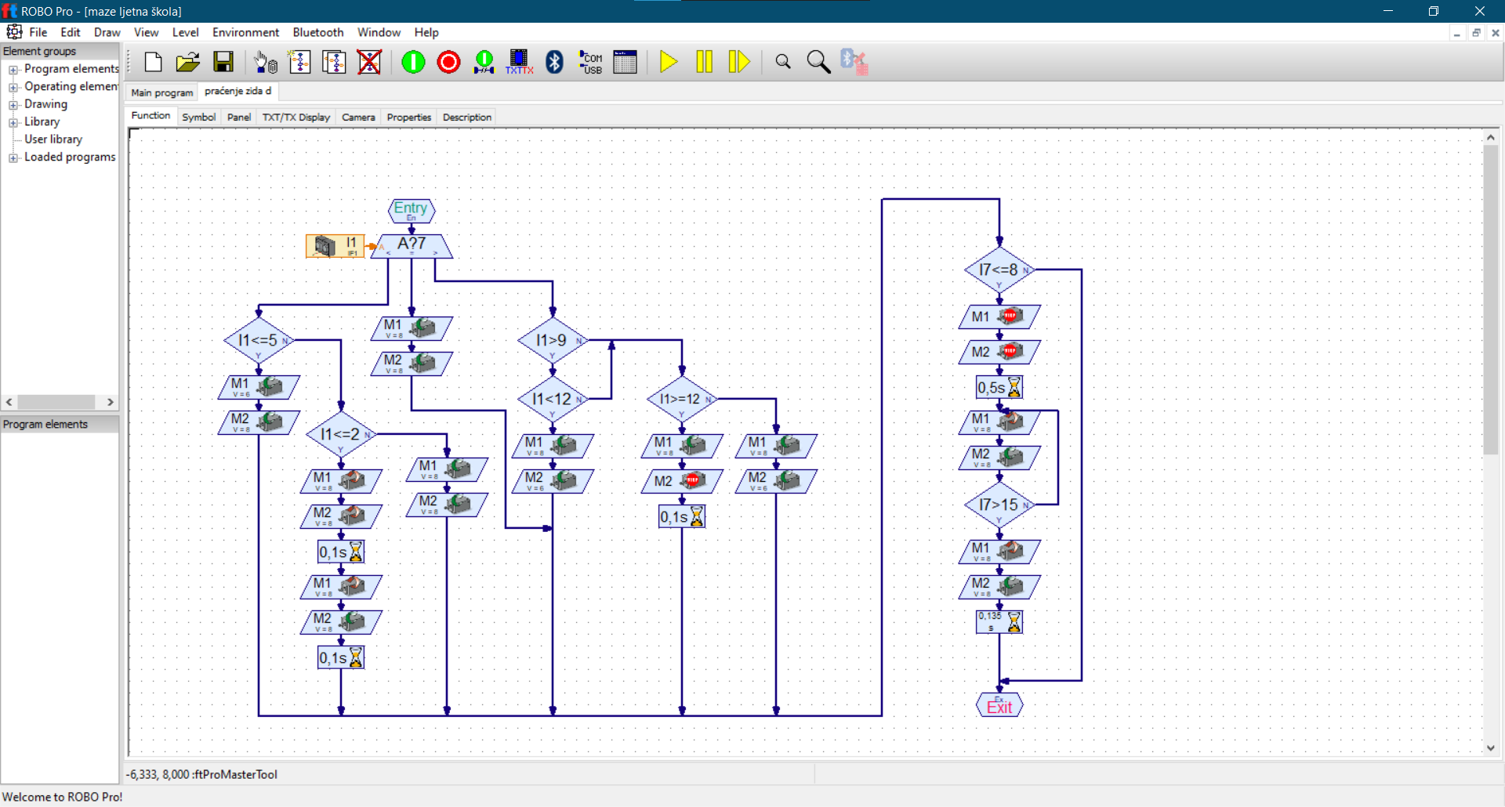
Program praćenja zida
Praćenje zida ćemo programirati pomoću različitih IF uvjeta

Slide 19
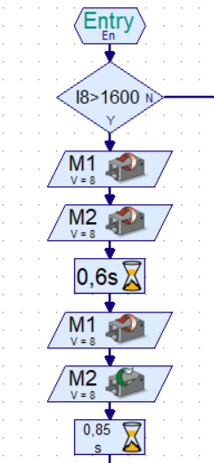
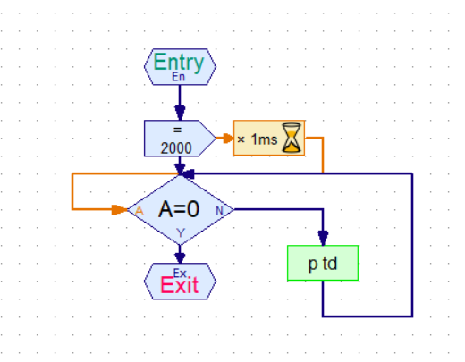
Detekcija boja
Detekciju boja ćemo izvršiti pomoću color senzora
Color senzor za svaku boju daje drugačiju vrijednost
Nakon detekcije žrtve potrebno je koristiti timer

Slide 20
Rješavanje labirinta
Nakon što smo napravili praćenje zida i detekciju boja možemo krenuti u labirint

Slide 21
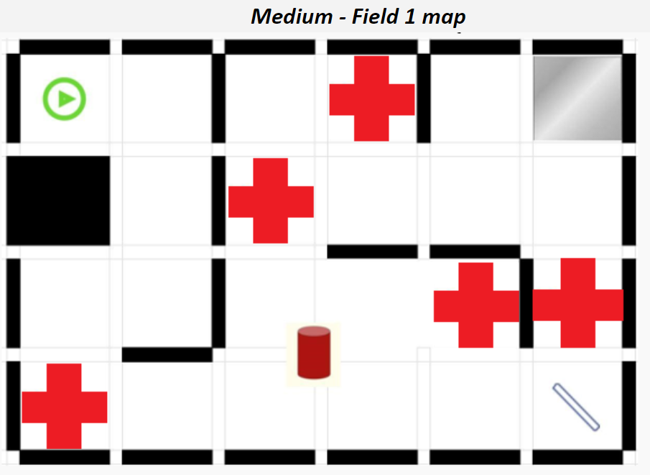
Rješavanje labirinta
Ako smo uspješno prošli labirint, sada ćemo pokušat riješiti teži labirint

Slide 22
Varaždin 2023.
Pozivamo Vas da nas posjetite na europskom natjecanju koje će se održati u Varaždinu
7. - 10.6.2023.

Slide 23
Radionice
Dođite, te kroz igru i zabavu naučite programirati.
Na sva Vaša pitanja odgovoriti ćemo Vam na radionici.
Svi polaznici radionice dobiti će diplomu o sudjelovanju.

